Slide 1

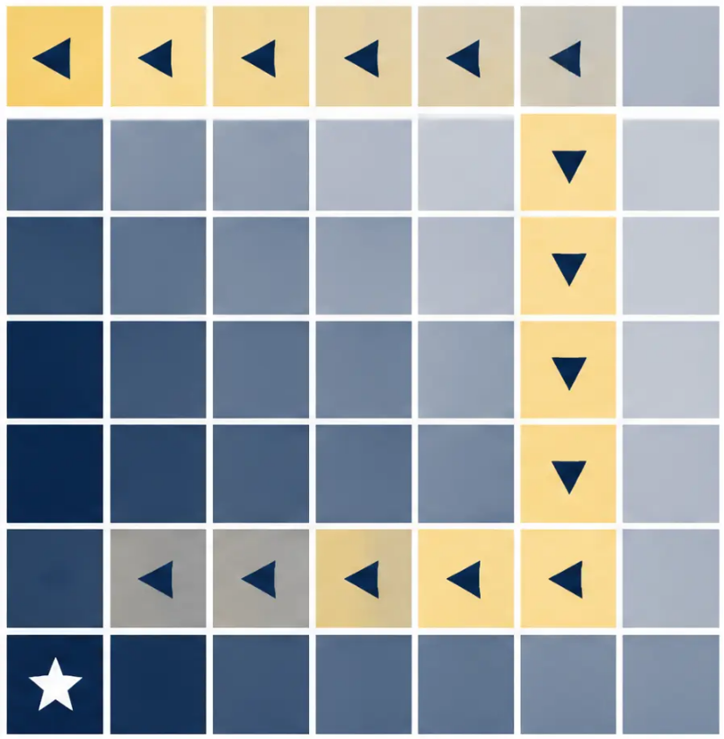


MSDA IIA · REINFORCEMENT LEARNING
Offline Reinforcement
Learning with Implicit
Q-Learning (IQL)
Présentation de l'article de Kostrikov et al.
introduisant une méthode de RL offline performante
basée sur la régression expectile pour éviter
l'extrapolation hors-distribution.
Cheikh Ahmadou Tidiani TOP
UIDT · 2026

Slide 2




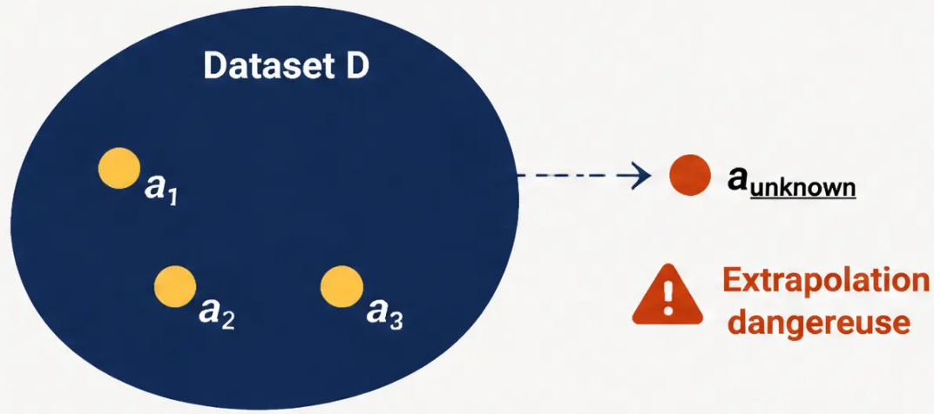


02 / 11
Introduction au Offline RL et Distribution Shift
Pourquoi l'apprentissage hors-ligne est-il difficile ?
Offline RL
Distribution Shift
■ Dataset fixe D = {(s, a, r, s'')} — collected beforehand
■ Aucune interaction avec l'environnement
■ Utile en robotique, logistique, médecine
▶ Q(s', a_unknown) → surestimation massive
"L'agent ne peut pas explorer — il doit
apprendre des données existantes."
▶ L'agent croit à tort qu'une action inconnue est optimale
Problème central : le Q-Learning standard doit évaluer des actions jamais vues dans le dataset.

Slide 3




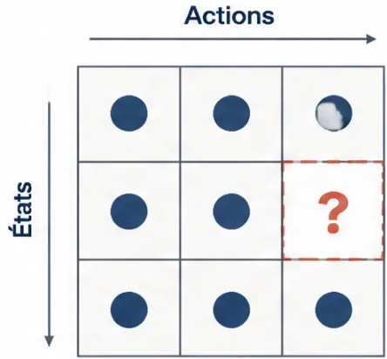

Limites des Méthodes Existantes
Deux familles d'approches — chacune avec ses compromis
Contrainte de Politique
Régularisation des Q-values
BCQ · AWAC · TD3+BC
CQL — Conservative Q-Learning
PRINCIPE
PRINCIPE
Rester proche du comportement observé
dans le dataset — imitation contrainte.
Pénaliser explicitement les Q-values des
actions hors-distribution pour les abaisser
artificiellement.
✓ AVANTAGE
✓ AVANTAGE
Évite les actions trop éloignées du dataset.
Empêche la surestimation des actions
inconnues.
✕ LIMITE
Doit encore évaluer Q(s, a) lors de
l'optimisation — des actions hors-distribution
peuvent apparaître.
✕ LIMITE
Calcul très coûteux — environ 80 min pour
1M de mises à jour, contre 20 min pour IQL.
PROBLÈME COMMUN AUX DEUX APPROCHES
Toutes ces méthodes doivent, à un moment ou un autre, évaluer Q(s, a) pour des actions
potentiellement jamais vues dans le dataset — exposant le modèle au risque d'extrapolation.

Slide 4


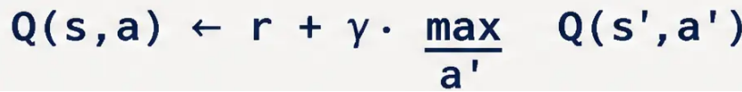



L'Idée Centrale d'IQL
Remplacer l'opérateur max par une estimation implicite via l'expectile
« Peut-on faire du Q-Learning multi-step sans jamais interroger une action hors du dataset ? »
— Question centrale de l'article (Kostrikov et al., 2021)
APPROCHE STANDARD
APPROCHE IQL
V(s) ← Expectileτ [Q(s, a) ]
a ∈ dataset
⚠ a' peut être hors du dataset
✔ Uniquement les actions observées
→ Extrapolation dangereuse
→ Estimation implicite du max
→ Surestimation des Q-values
→ Aucune extrapolation hors-distribution
INSIGHT CLÉ
L'expectile supérieur (τ → 1) approche implicitement le max sur les actions du dataset
Sans jamais évaluer Q(s', a') pour une action a' non observée

Slide 5
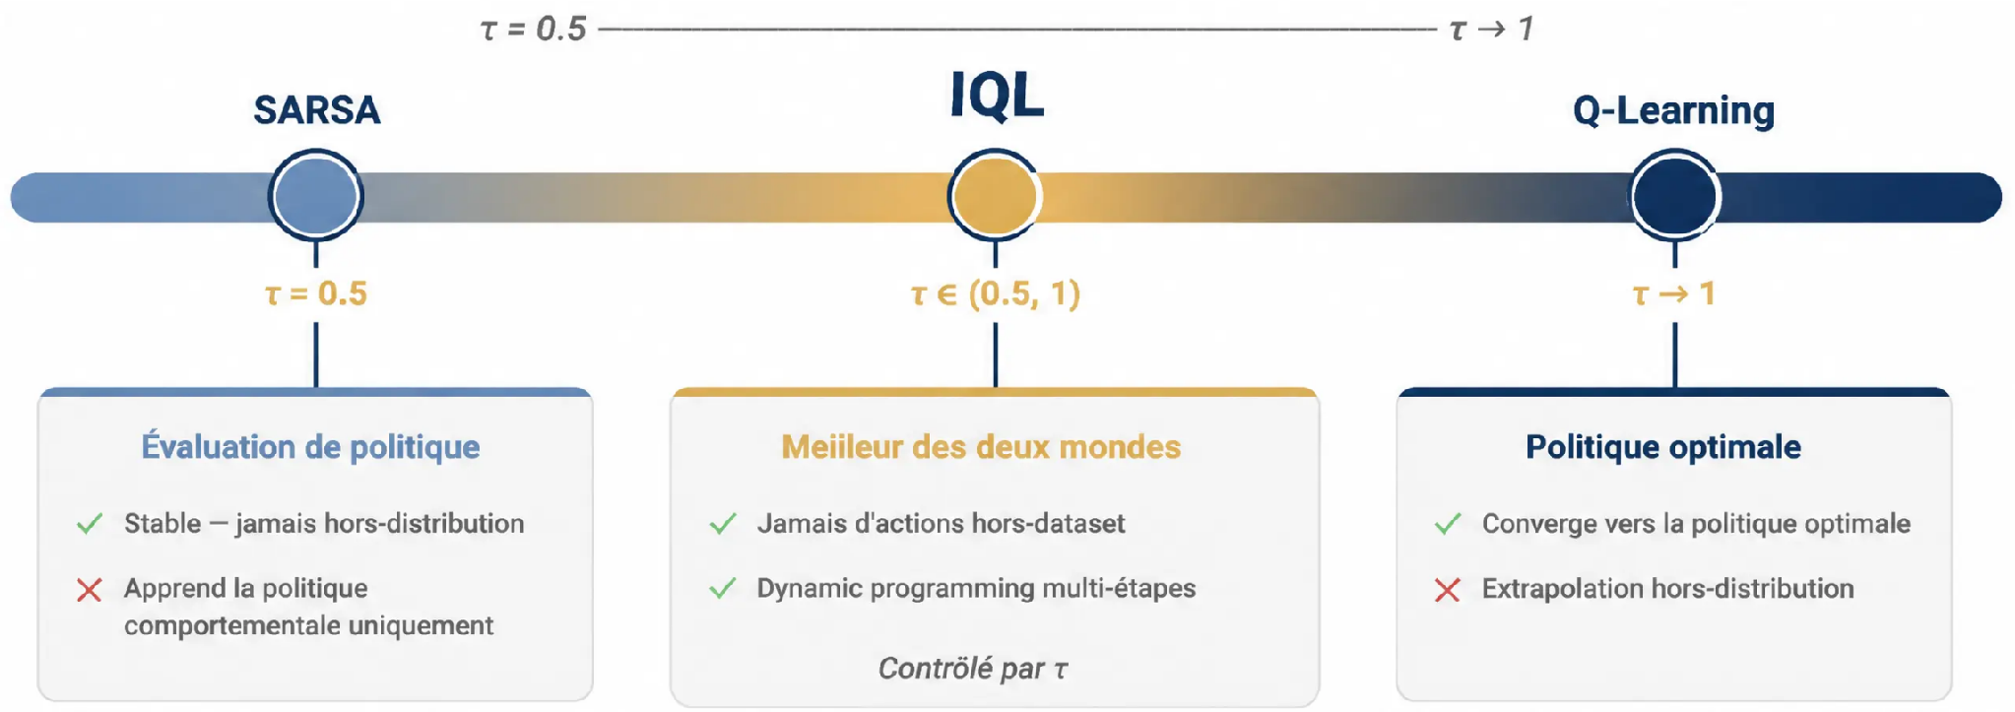


Positionnement entre SARSA et Q-Learning
IQL crée un continuum paramétré par τ entre sécurité et optimalité
Theorem 3 : lim Vτ(s) = max Q*(s, a)
τ→1 a ∈ dataset
IQL récupère la politique optimale parmi les actions observées quand τ → 1

Slide 6
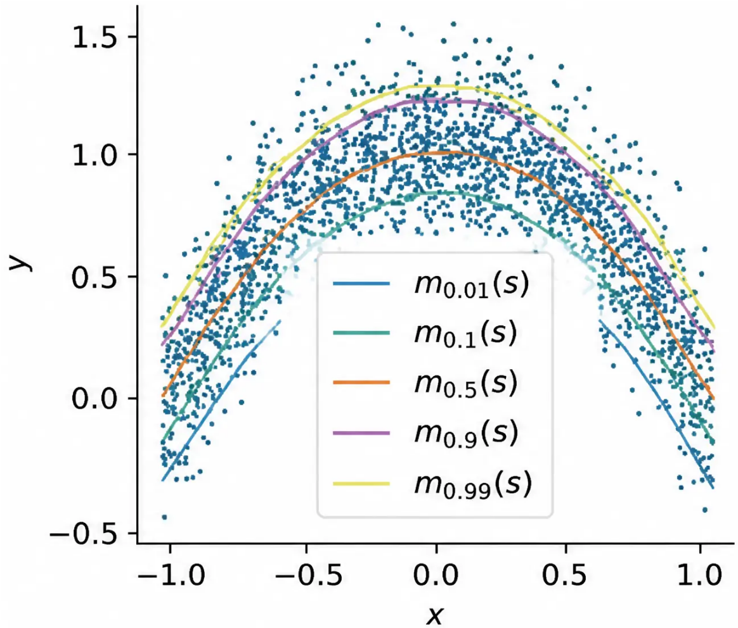

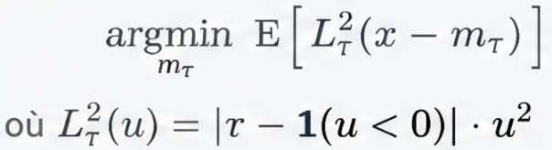
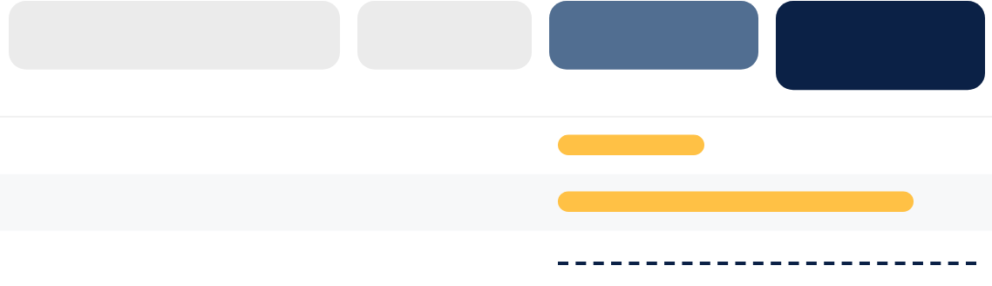





Intuition Mathématique de l'Expectile
Une perte asymétrique pour approximer le maximum sans extrapolation
DÉFINITION
L'expectile τ de X est la solution à :
Pour τ > 0.5, les résidus positifs (x > mτ) sont sur-pondérés
EXEMPLE CONCRET
a1 : 2
a2 : 5
a3 : 8
a4 : 10
Moyenne (τ = 0.5)
6.25
Expectile (τ = 0.9)
≈ 8.5
Maximum
10
L'expectile élevée privilégie les bonnes actions sans extrapoler hors-distribution-
CONTINUUM τ
Courbes d'expectile pour différentes valeurs de τ — les valeurs
élevées de τ capturent les quantiles supérieurs de la distribution
6 / 11

Slide 7


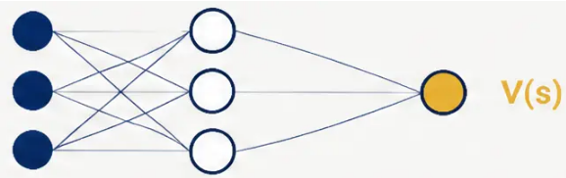







Architecture des Réseaux V et Q
Deux réseaux distincts — deux rôles distincts
Réseau V(s)
Réseau Q(s,a)
Régression Expectile sur les Actions
MSE Classique sur les Transitions
SÉPARATION
ARCHITECTURALE
CLÉ
Asymétrique : poids plus élevé pour A > 0
MSE : moyenne sur la stochasticité des transitions
● → L'expectile est appliqué uniquement sur la
distribution des actions du dataset
● → Évite de favoriser des transitions chanceuses
● → Jamais d'évaluation hors-distribution
● → Propagation stable des récompenses futures
POINT CLÉ ARCHITECTURAL
L'optimisme (expectile supérieur) est appliqué aux actions — les transitions sont moyennées normalement
Cette séparation V/Q est ce qui permet à IQL d'éviter simultanément l'extrapolation et le biais des transitions stochastiques.

